Slide 1


申报条件
新增通用名药物
国家药监部门批准上市卫健委《第二批罕见病目录》所收录罕见病的治疗药物
那西妥单抗注射液（达佑泽®）
全球唯一*
国内首个
人源化GD2单抗
获批适用于伴有骨或骨髓病变的复发性或难治性高危神经母细胞瘤患者
申报企业：赛生医药江苏有限公司

Slide 2
基本信息
安全性
有效性
创新性
公平性
那西妥单抗注射液¹是国内首个人源化GD2单抗，获批用于伴有骨或骨髓病变的复发性或难治性神经母细胞瘤患者，为NBL患者提供更好的治疗选择
通用名 | 那西妥单抗注射液 | 注册规格 | 40 mg（10 mL）/瓶
说明书适应症/ 功能主治 | 本品与粒细胞-巨噬细胞集落刺激因子（GM-CSF）联合给药，适用于伴有骨或骨髓病变，对既往治疗表现为部分缓解、轻微缓解或疾病稳定的复发性或难治性高危神经母细胞瘤的儿童（1岁及以上）或成人患者。
用法用量 | 在每个治疗周期的第1、3和5天，本品的建议剂量为3 mg/kg/天（最高150mg/天），在稀释后静脉输注，与皮下注射的GM-CSF联合给药。治疗周期每4周重复一次，直至完全缓解或部分缓解，随后再连续用5个周期（每4周一个周期）。后续周期可每8周重复一次。如发生疾病进展或不可接受的毒性，考虑停用本品和GM-CSF。
与已上市同治疗领域 药物的优势和不足 | 优势 突破性疗法，2020年FDA和2022 NMPA优先审评，唯一*获批的人源化GD2抗体 对于伴骨/骨髓病变的难治性/复发性神经母细胞瘤患者疗效突出，，可能具有更高的CR率；中国人群和总体人群疗效趋于一致 输注便捷，安全可控：单次输注时间约30-60min，提高患者生活质量 不足 上市时间较短，对于难治性和复发性NBL短期缓解疗效确切，长期获益需进一步观察
中国大陆 首次上市时间 | 2022年11月30日 | 参照药品建议 | 无
目前大陆地区同通用名 药物的上市情况 | 无 | 是否为OTC药品 | 否
全球首个上市国家 /地区及上市时间 | 美国，2020年11月25日
*截至2024年7月
1

Slide 3
基本信息
安全性
有效性
创新性
公平性
神经母细胞瘤（NBL）是发病率低但危害极大的儿童恶性肿瘤，被列入我国第二批罕见病目录，复发性或难治性NBL患者预后更差
疾病基本信息
疾病现状：高复发、高死亡
  神经母细胞瘤（NBL）是好发于儿童的颅外实体肿瘤，占儿童恶性肿瘤的8%~10%，死亡率高达15% ² ，被称为“儿童肿瘤之王”，在欧美国家被列为罕见病，2023年被纳入我国第二批罕见病目录；
  中国流病数据发病率：7.72/100万（0-14岁儿童）³，高危神经母细胞瘤约占50%⁴ ，年新发患者约1000例；
  高危神经母细胞瘤预后较差，约50%患者会复发；20%-30%患者会进展为难治性NBL，生存预后更差⁵；
  预估25年新发复发性或难治性神经母细胞瘤伴骨/骨髓病变残留的患者<500人*。
国内免疫治疗的空白：
  复发和难治性NBL患者的中位总生存期分别仅为11.0个月和27.9个月⁶，骨/骨髓残留是导致复发与难治的主要原因⁷，传统挽救化疗方案的ORR不足30%⁸；
  尽管有多种治疗手段，难治性/复发性NBL的预后仍然较差，对于化疗后伴骨和/或骨髓病变的患者，存在重大未满足的治疗需求，这些患者在获批的治疗选择的情况下极有可能发展为进展性疾病⁹。
2
* 我国流行病学推算

Slide 4
基本信息
安全性
有效性
创新性
公平性
临床研究及国内上市后实践表明，那西妥单抗注射液安全性良好
药品说明书收载的安全性信息¹
在国内外不良反应发生情况⁹
最常见的不良反应（201或12-230任一研究中均≥ 25 %）：
输注相关反应、疼痛、心动过速、呕吐、咳嗽、恶心、腹泻、食欲减退、高血压、疲劳、多形性红斑、周围神经病变、荨麻疹、发热、头痛、注射部位反应、水肿、焦虑、局部水肿和易怒。
研究201和研究12-230中：最常见的3级或4级实验室异常（任一研究中≥ 5%）
淋巴细胞减少、中性粒细胞减少、血红蛋白降低、血小板计数减少、钾降低、 丙氨酸氨基转移酶升高、血糖降低、钙降低、白蛋白降低、钠降低和磷降低。
那西妥单抗最主要的不良反应为输注反应和神经毒性（主要为疼痛），但3级以上事件发生率相对可控，未导致死亡。
那西妥单抗与粒细胞-巨噬细胞集落刺激因子（GM-CSF）联用具有突出的总体缓解率和和持久的缓解持续时间，缓解患者以更具有临床意义的完全缓解为主。虽然存在发生严重输注相关反应和神经毒性的可能，但可通过说明书控制用药风险，总体的获益风险为正向。（CDE技术审评报告）
3

Slide 5
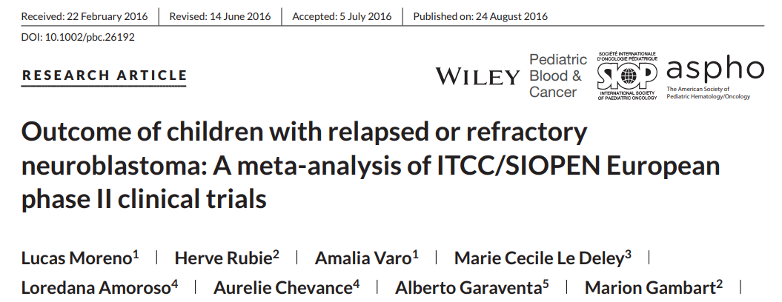
基本信息
安全性
有效性
创新性
公平性
那西妥单抗获批用于难治性/复发性神经母细胞瘤患者的免疫药物治疗
201研究表明：那西妥单抗治疗R/R-NBL患者，总体人群（N=52）缓解率ORR达50%¹⁰ (*传统挽救化疗组ORR为20.8%⁸；
骨骼病变患者（N=50）缓解率ORR为58%，骨髓病变患者(N=23)缓解率ORR为74%¹¹
  最佳响应中位治疗周期为2周期
  中位缓解持续时间达6个月以上
  26例缓解患者中，20例（77%）达到持续缓解
201研究纳入52例R/R-NBL患者，
26例(50%)患者达到部分缓解及以上^{10,11}
传统挽救化疗方案治疗R/R-NBL患者，
20.8%患者达到部分缓解及以上⁸
替莫唑胺，拓扑替康+替莫唑胺，TVD方案Meta分析：
难治性/复发性NBL：CR+PR=20.8%
*：不同临床研究无法直接横向对比
201研究纳入52例R/RNBL患者，每1,3,5输注那西妥单抗，9mg/kg/周期给药方案（28天周期），MIBG成像评估，数据截止到2021.12.31。难治性疾病定义为经挽救化疗后对骨/骨髓治疗反应未完全缓解
R/R-NBL：复发性/难治性神经母细胞瘤，ORR：客观缓解率，PR：部分缓解率，CR：完全缓解率，TVD方案：拓扑替康+长春新碱+多柔比星
4

Slide 6
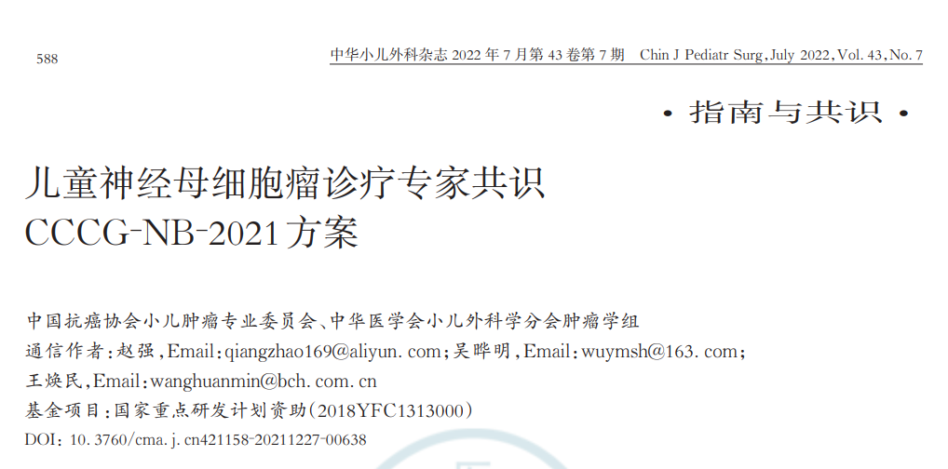
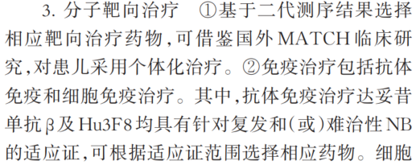
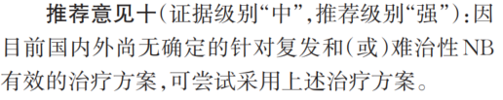
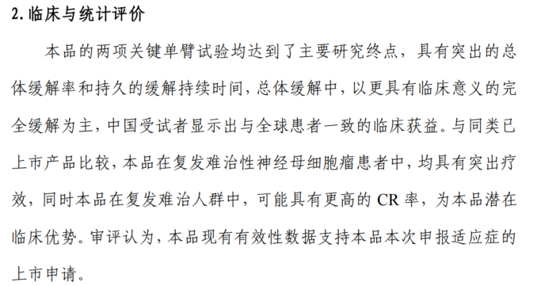
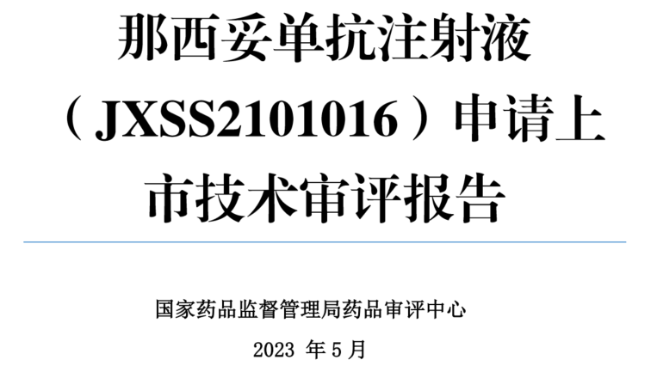
基本信息
安全性
有效性
创新性
公平性
那西妥单抗获批用于难治性/复发性神经母细胞瘤患者的免疫药物治疗
CDE技术审评报告⁹：疗效突出，可能具有更高的CR率；中国人群和总体人群疗效趋势一致.
权威专家共识推荐¹²：《儿童神经母细胞瘤诊疗专家共识CCCG-NB-2021方案》强烈推荐.
CCCG-NB-2021方案描述节选
目前国内外尚无确定的针对复发和（或）难治性NB有效的治疗方案，可采用抗体免疫治疗，抗体免疫治疗可选择Hu3F8(那西妥单抗)
*因那西妥单抗2021年在中国未获批上市，故专家共识用该药研发时所用代号“Hu3F8”来表示。
那西妥单抗注射液申请上市技术审评报告有效性描述节选
与同类已上市产品比较：那西妥单抗在复发和难治性神经母细胞瘤患者中，均具有突出疗效，可能具有更高的CR率，为本品潜在临床优势。
那西妥单抗以更具有临床意义的完全缓解为主，中国受试者显示出与全球患者一致的临床获益。
5

Slide 7

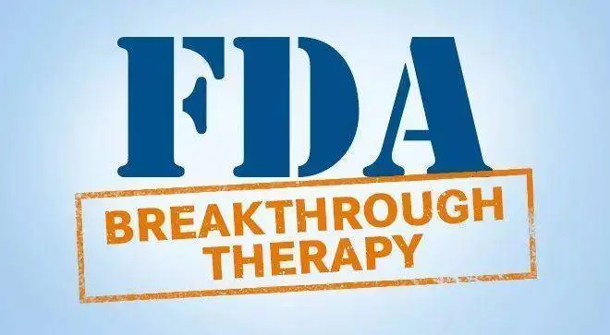
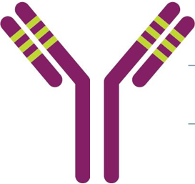


基本信息
安全性
有效性
创新性
公平性
那西妥单抗新一代人源化GD2单抗，全新机制提升疗效、安全性及适用性
结构及机制创新
创新点带来的患者获益
荣誉称号
全新机制提高抗肿瘤作用
作为一种免疫治疗，
通过ADCC和CDC将NB细胞标记为靶标并加以杀伤
GD2是NB免疫治疗最理想靶点¹³
GD2在NB细胞中100%高表达
美国突破性治疗
美国加速审评¹⁷
美国孤儿药认证
美国/中国优先审评¹⁸
    聚焦骨/骨髓残留病变^{10,11}
    基于骨和骨髓病变的临床开发策略，
    如201研究和12-230研究
疗效突出，可能具有更高的CR率⁹
血液浓度高，亲和力高；
针对复发/难治人群骨和骨髓病变，临床疗效确切
免疫原性低，安全性更好
诱导ADA阳性率低¹⁵；
较少影响抗体药动学和药效学，保证抗体疗效¹⁶
新一代GD2抗体结构¹⁴
人源化；92%人类框架，8%鼠类框架
提高患者生活质量，降低医院综合管理成本
输注便捷且安全，提高患者生活质量；
缩短住院时间，降低医疗成本
应用创新：优化输注方式¹⁶
那西妥单抗：第1、3、5天输注，单次30-60min¹
那西妥单抗——全球唯一、国内首个人源化GD2单抗，填补医保内NB免疫治疗空白
ADCC：细胞介导的细胞毒性，CDC：补体依赖的细胞毒性
7

Slide 8
基本信息
安全性
有效性
创新性
公平性
神经母细胞瘤被纳入国家第二批罕见病目录，发病罕见；
那西妥单抗改善患者获益，填补目录内治疗空白，基金影响可控
① 公共健康影响
提高儿童基本医疗水平，社会意义重大
② 符合“保基本”原则
临床需求迫切，医保基金影响有限且可控
疾病患病人群多为儿童，第二批罕见病目录，促进罕见病NBL患者从有药可用到有药可选；
对罕见病难治性/复发性NBL尤其是儿童医保投入，改善患儿和家庭生活质量，助力患儿回归学业和正常生活，助力社会和谐。
儿童R/R-NBL危害重，传统挽救化疗方案远期预后并不理想，亟需全新治疗方案弥补现有目录保障短板；
慈善援助和城市惠民保叠加保障用药需求，罕见病患者人数有限；生活质量提升及节约住院时间等产生的医保支出，基金影响有限。
③ 弥补目录短板
填补神经母细胞瘤免疫治疗医保空白
④ 临床管理难度
罕见病用药，适应症明确，临床管理难度低
填补目前国家医保目录内此治疗领域空白，弥补儿童用药少的短板；
目前覆盖难治性和复发性NBL的治疗方案药物目录内仍以化疗药物为主，靶向免疫治疗药物有效且安全，临床必需。
罕见病用药，适应症明确，无临床滥用风险，临床管理难度低；
患者诊疗较集中，便于实行定点管理或双通道管理，有助于医保基金精准管理。
8

Slide 9
参考文献
那西妥单抗注射液说明书
Maris J M ,Hogarty MD, Bagatell R ,et al.Neuroblastoma.[J].Lancet, 2007, 369(9579):2106-2120.DOI:10.1016/S0140-6736(07)60983-0.
范洪君,等. 中华儿科杂志,2019,57(11):863-869.
Su Y , Qin H , Chen C ,et al.Treatment and outcomes of 1041 pediatric patients with neuroblastoma who received multidisciplinary care in China[J]. Pediatr Investig, 2020, 4(3):11.
Shohet J , Foster J .Neuroblastoma[J].BMJ (Clinical research ed.), 2017, 357:j1863.DOI:10.1136/bmj.j1863.
Zage P .Novel Therapies for Relapsed and Refractory Neuroblastoma[J].Children, 2018, 5(11).DOI:10.3390/children5110148.
Trout,Andrew,T,et al.MIBG in Neuroblastoma Diagnostic Imaging and Therapy[J].Radiographics, 2016.
Moreno L , Rubie H , Varo A ,et al.Outcome of children with relapsed or refractory neuroblastoma: A meta-analysis of ITCC/SIOPEN European phase II clinical trials[J].Pediatric Blood & Cancer, 2016.DOI:10.1002/pbc.26192.
那西妥单抗注射液（JXSS2101016）申请上市技术审评报告
Mora J, et al.Naxitamab pivotal clinical trial: Interim analysis report of subgroup outcomes in relapsed of refractory high-risk neuroblastoma. Present at 2022 SIOP Annual Conference. September 28-October 1, 2022.
Brian H. Kushner, et al. Reduction in bone metastases and curis score in patients treated with naxitamab in trial 201. Presented at the 2023 American Society of Pediatric Hematology/Oncology (ASPHO) Conference, May 10-13, 2023.
儿童神经母细胞瘤诊疗专家共识CCCG-NB-2021方案.儿童神经母细胞瘤诊疗专家共识[J].中华小儿外科杂志, 2022(43):7.
Wu ZL, et al. Expression of GD2 ganglioside by untreated primary human neuroblastomas. Cancer Res, 1986, 46(1): 440-443.
Voeller J S P M .Advances in Anti-GD2 Immunotherapy for Treatment of High-risk Neuroblastoma[J].Journal of pediatric hematology/oncology: Official journal of the American Society of Pediatric Hematology/Oncology, 2019, 41(3).
Kushner, B.; Chan, G. C.; Morgenstern, D. A., et al.109P Impact of anti-drug antibody (ADA) on naxitamab efficacy and safety[J]. Immuno-Oncology and Technology 2022, 16.
Markham A. Naxitamab: First Approval[J]. Drugs. 2021;81(2):291-296.
FDA grants accelerated approval to naxitamab for high-risk neuroblastoma in bone or bone marrow | FDA
https://www.cde.org.cn/main/xxgk/listpage/2f78f372d351c6851af7431c7710a731
10

